Slide 1
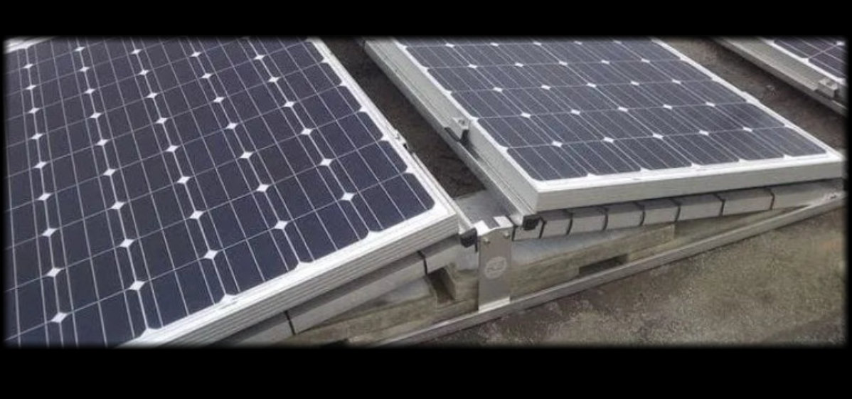
trends in zonnepanelen
zonnepanelen
omvormers
warmtepomp
thuisbatterij
laadpunt
Floris Wouterlood
werkgroep Profburgwijk Duurzaam
21 december 2023

Slide 2
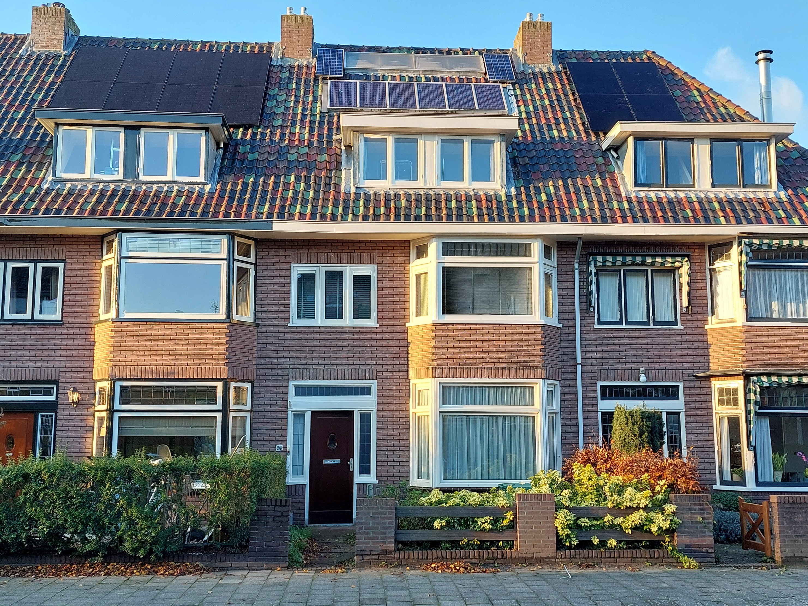
nu: december 2023

Slide 3
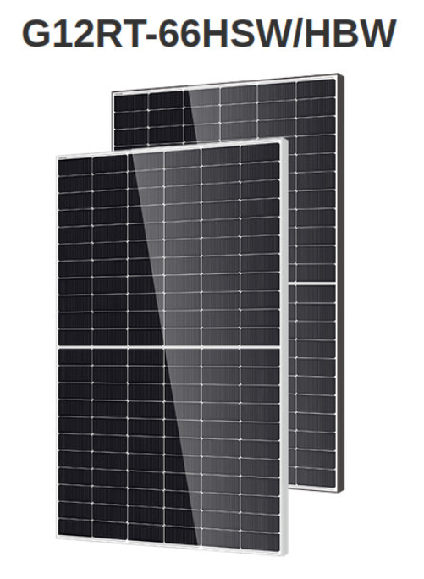
zonnepanelen worden groter
top paneel 2023 DMEGC
620 Wp
238 x 113 x 5 cm half cell technologie
238 x 113 x 5 cm
229 Wp /m²
vergelijk mijn oude paneeltjes
118 Wp /m²
efficiency verdubbeld!

Slide 4
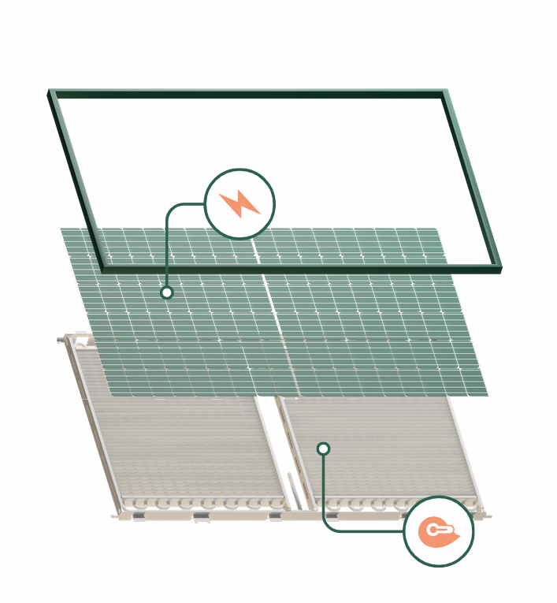
NIEUW!
PV-T
PV-T paneel
PVT-paneel:
stroom (PV)
warmte (T)

Slide 5
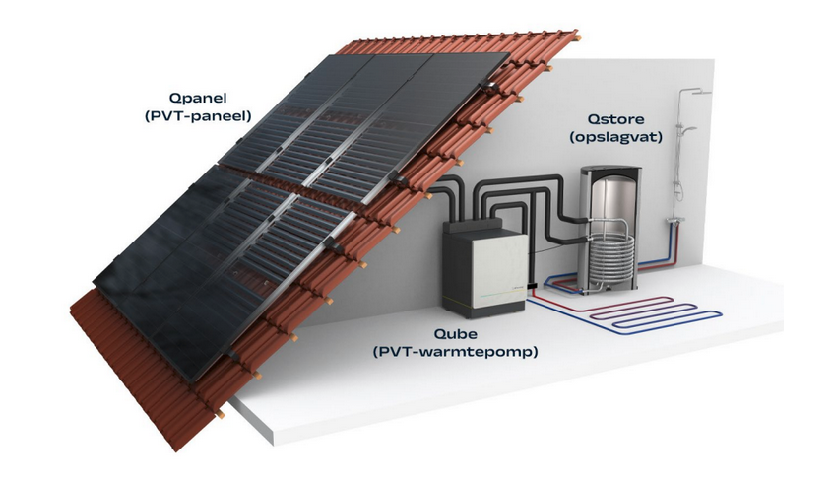
PV-T combinatie met warmtepomp
warmtepomp met PVT paneel als bron EN voeding – geluidloos!

Slide 6
Oost-west, thuis best
.
Oost-west opstelling op plat dak
betere spreiding productie over de dag = lagere en bredere piek

Slide 7
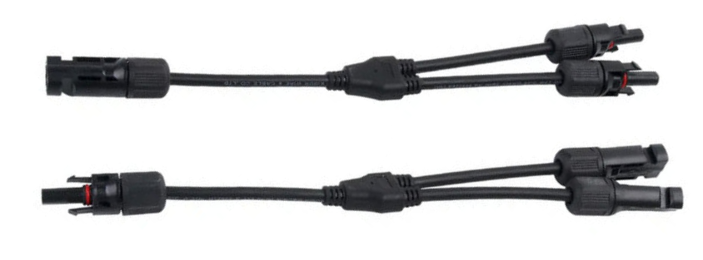
Fysieke veiligheid
Hoe minder connectoren buiten op het dak hoe beter
MC4 connectoren: polair!
-
+
+
-
+
-
welke connector is het ‘mannetje’ en welke het ‘vrouwtje’

Slide 8
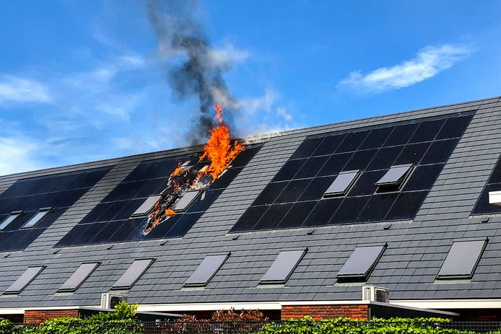
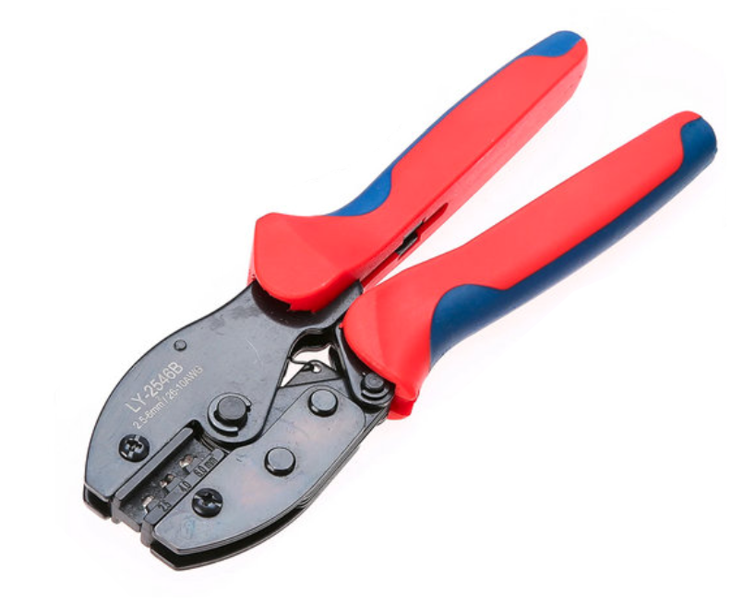
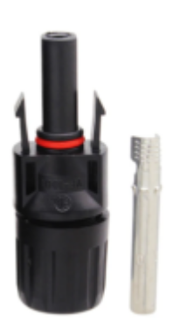
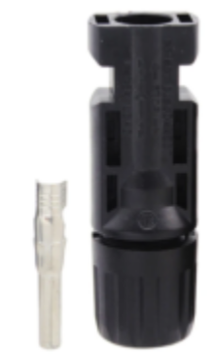
ondeugdelijke connectoren - brandgevaar
degelijk
weinig

Slide 9
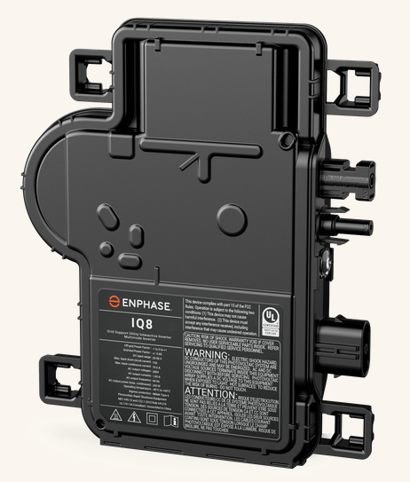
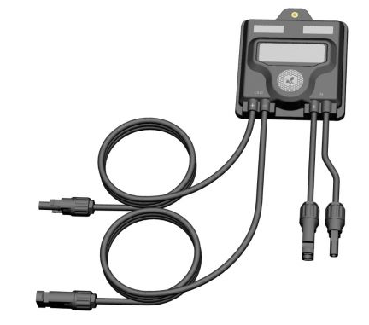
optimizers of micro-omvormers?
optimizer: 1 per paneel
micro-omvormer: 1 per paneel

Slide 10
soort arrangement
paneel
paneel
paneel
paneel
optimizer
centrale
omvormer
net
gelijkspanning
paneel
paneel
paneel
paneel
micro-omvormer
net
wisselspanning

Slide 11
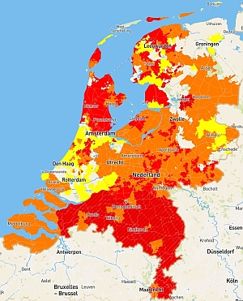
netcongestie

Slide 12
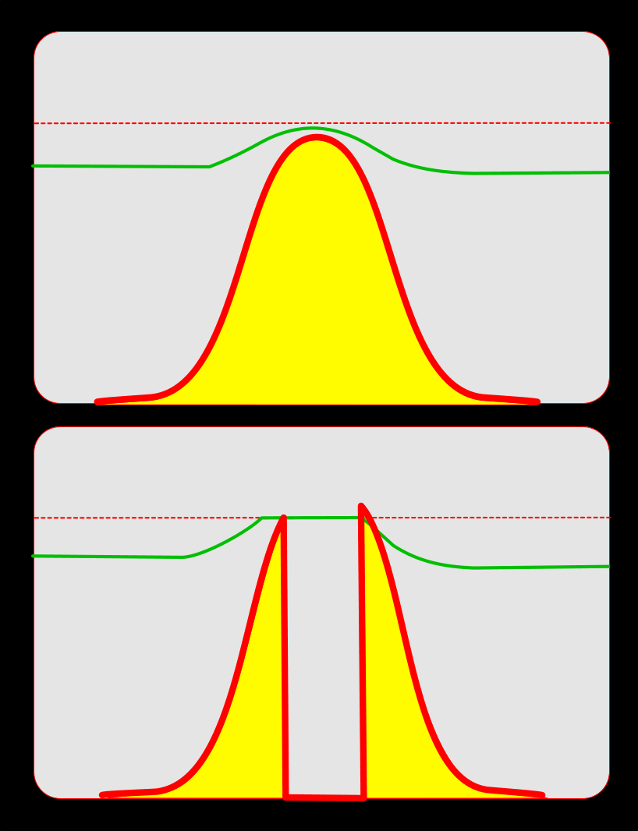
253V afkappen
253V
netspanning
productie
253V
netspanning

Slide 13
netcongestie
oplossingen:
jammer, verlies nemen
oost-west opstelling
netverzwaring door netbeheerder
waterstof produceren met stroomoverschot
energiegedrag
thuisbatterij
auto laden
Kubie

Slide 14
Thuisbatterij
economisch interessant als
netcongestie
geen saldering
Thuisbatterij overbrugt dag-nacht,
helaas niet zomer-winter

Slide 15
Kan dat zomaar?
veel zonnepanelen
warmtepomp / airco
Quooker
inductiekoken
elektrische oven
koffiezetmachine
heetwaterkoker
strijkijzer
vaatwasser
wasdroger
stofzuiger
diepvries
elektrische auto opladen
elektrische (bak)fiets opladen
thuisbatterij

Slide 16
elektriciteit in huis
‘standaard’ meterkast in de Profburgwijk: 1x35 A, groepszekering 25A (soms ‘maffia-zekering, 35A)
35A x 240V = 8.400 W
zonnepanelen: 4.000W
elektrisch koken: 5.000W
magnetron, wasmachine, afwasautomaat, Quooker, koffiezetapparaat, etc, etc
OVERBELASTING
straks erbij: 6 kW warmtepomp, e-auto opladen

Slide 17
elektriciteit in huis
‘standaard’ meterkast in de Profburgwijk: 1x35 A, groepszekering 25A (soms ‘maffia-zekering, 35A)
35A x 240V = 8.400 W
zonnepanelen: 4.000W
elektrisch koken: 5.000W
magnetron, wasmachine, afwasautomaat, Quooker, koffiezetapparaat, etc, etc
straks erbij: 6 kW warmtepomp, e-auto opladen

Slide 18
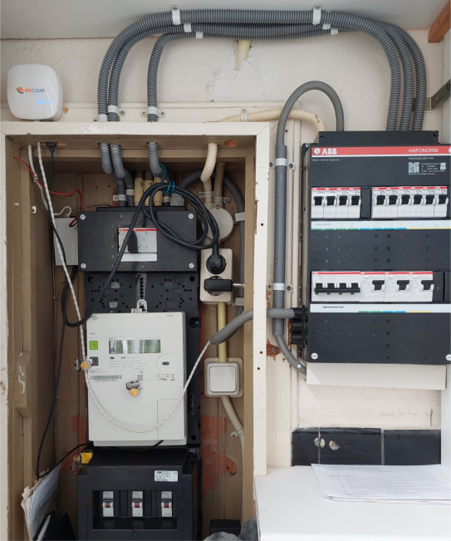
verzwaren meterkast: driefasen stroom:
driefasen, 3x25A
vermogen = officieel 17.250 W
(3x5.750W)
genoeg power voor:
zonnepanelen + warmtepomp
+ thuisbatterij
+ huishouden + e-auto auto
verdeling stroomafname – opwekking
over 3 fasen = evenwichtiger
eigen verbruik van zonnestroom neemt toe

Slide 19
elektriciteit in huis
Boodschap:
als je zonnepanelen wil EN een warmtepomp overweegt:
(en wil gaan inductiekoken, enz, enz)
meterkast aanpassen: 3 fasen (‘krachtstroom’)
3 fasen-omvormer

Slide 20
Digitale veiligheid
bij mijn oude panelen
niet nodig
energiemanager, spreadsheet
4x per jaar, handmatig
na 4 jaar verdwenen
server verdween plotseling (2x)
wachtwoordbeheer
houd alles zoveel mogelijk in eigen hand
Maak backup van gegevens
Bestaat de fabrikant over 10 jaar nog?
Wordt jouw app over 10 jaar nog ondersteund?

Slide 21
Toekomst
heel goed geisoleerde, gasloze woning met warmtepomp
(full-electric), 3 fasen meterkast
zonnepanelen
thuisbatterij
energiemanagement systeem
voor: wasmachine
wasdroger
vaatwasser
heetwaterproductie
laden e-auto
leveren aan de buurt

Slide 22
trends in zonnepanelen
Floris Wouterlood
werkgroep Profburgwijk Duurzaam
21 december 2023

Slide 23
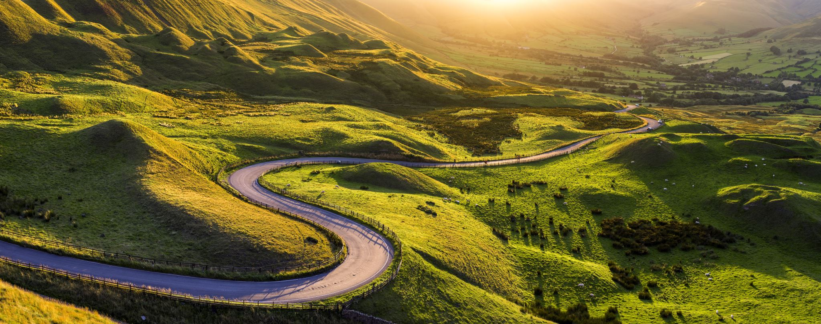
Vanavond
Mijn zonnepanelenreis
Wensen en mogelijkheden bepalen
Offerte regelen
Bouwvergunning aanvragen
Zonnepanelen plaatsen
Zonnestroom oogsten
Bouwvergunning aanvragen
Zonnestroom oogsten

Slide 24

Bouwvergunning aanvragen
Mijn vooroordelen
Wat mag?
Wat in te vullen?
Het invullen

Slide 25
Mijn vooroordelen
Of wat ik ervaarde bij vorige aanvragen
Het is moeilijk om te vinden wat ik moet invullen
Bij vragen vooraf krijg ik geen uitleg
Mijn aanvraag moet voldoen aan de letter van de wet, niet aan de geest van de wet
Een fout betekent ‘nee’, niet ‘nee, want…’ of ‘als je dit verandert dan…’
Bij vragen achteraf krijg ik uitleg – en kan ik opnieuw beginnen
Geruststelling: zonnepanelen-vergunningen zijn makkelijker
Extra tip: Er is inmiddels hulp! Zie de handleiding van Floris

Slide 26
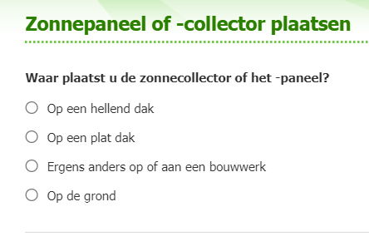
Wat mag?
Stap 1 – de vergunningscheck
Vergunningscheck gedaan
Twijfel: heb ik het goed ingevuld?
Antwoord: vergunningsplichtig – maar waarom?
Mijn tip: lees de welstandsregels (of de handleiding) en vergeet de vergunningscheck!

Slide 27
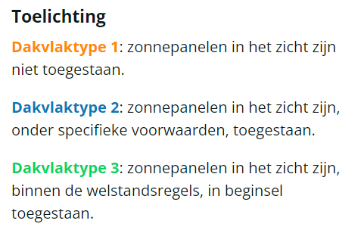
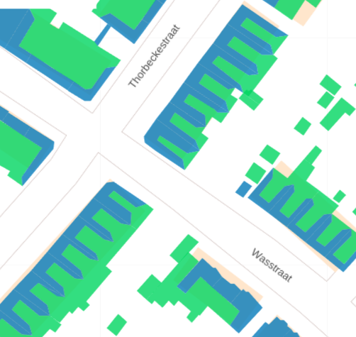
Wat mag?
Stap 2 – Zoektocht naar wat wel mag
Zoektocht naar de regels
Omgevingsvergunning Leiden – beoordeling op schoonheid bij verbouwen
  Advies Doe de vergunningscheck
Onderaan: > Zonnepanelen in beschermd stadsgezicht
  Verwijzing naar de plattegrond: nu weet ik mijn daktypes!
  Vermelding ‘Hoofdstuk 7 welstandsnota’
  Elders op de pagina link naar welstandsnota gevonden
Welstandsnota, ‘hoofdstuk’ 7
  Zonnepanelen mogen als voldaan aan richtlijnen in bijlage 2
Bijlage 2: GEVONDEN! Wat er wel mag op dakvlaktype 2 & 3
Mijn DIY tip: Plattegrond & bijlage 2 zijn je basis
Controle: Handleiding prima! Nog wat specials extra die blijken te mogen

Slide 28
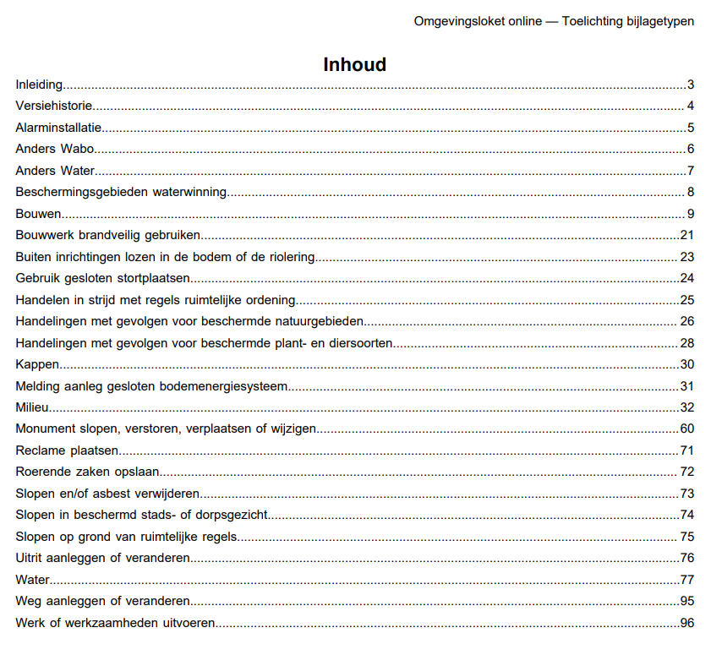
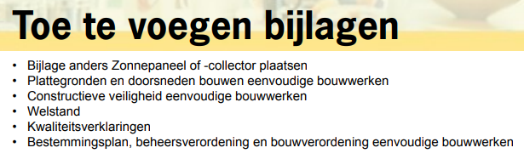


Wat in te vullen?
Het formulier
De echte aanvraag zijn de bijlagen
Uitleg over bijlagen waar zijn ‘mijn’ bijlagen?
Er is inmiddels hulp! Zie de handleiding van Floris

Slide 29
Het invullen
Wat moet er nu echt?
Situatieschets ➔ kopie van de zonnepanelenplattegrond
1:100 tekeningen ➔ oude vergunningsaanvraag, in Paint rechthoekjes er op geplakt
Afmetingen op de tekeningen ➔ het dak op, optellen, aftrekken en 1 hoekberekening
1:5 Detailtekeningen ➔ de folders van het paneel en het montagesysteem, de relevante afmetingen, materialen en kleuren in tekst op een rijtje gezet
Constructiegegevens ➔ melding ‘niet relevant, weinig gewicht’
Overzichtsfoto’s ➔ Royaal gefotografeerd met regels in mijn achterhoofd (zichtlijnen v.a. 35 meter)
WAS DAT HET NU???
Mijn tip: gebruik een goedgekeurde aanvraag met zelfde soort legplan als basis
Of gebruik de handleiding

Slide 30
Salderen
Zonnestroom die je zelf niet verbruikt lever je aan het elektriciteitsnet. Door de salderingsregeling krijg je daar dezelfde prijs voor als die je betaalt aan het energiebedrijf voor stroom die je afneemt. Kort gezegd: je mag de stroom die je levert en de stroom die je gebruikt tegen elkaar wegstrepen. Dat is financieel heel gunstig. Weten hoe het werkt? Let op: Lever je meer terug dan je afneemt? Dan krijg je over dat deel een lagere vergoeding.

Slide 31
De verwachting is, dat het salderen gefaseerd afgebouwd wordt.
Op onderstaande dia’s is te zien wat voor invloed dat heeft op het terugverdienen van de panelen.
Dus ook als het salderen afgebouwd wordt, verdien je de panelen makkelijk terug en draag je bij aan het verminderen van de CO2 uitstoot.

Slide 32
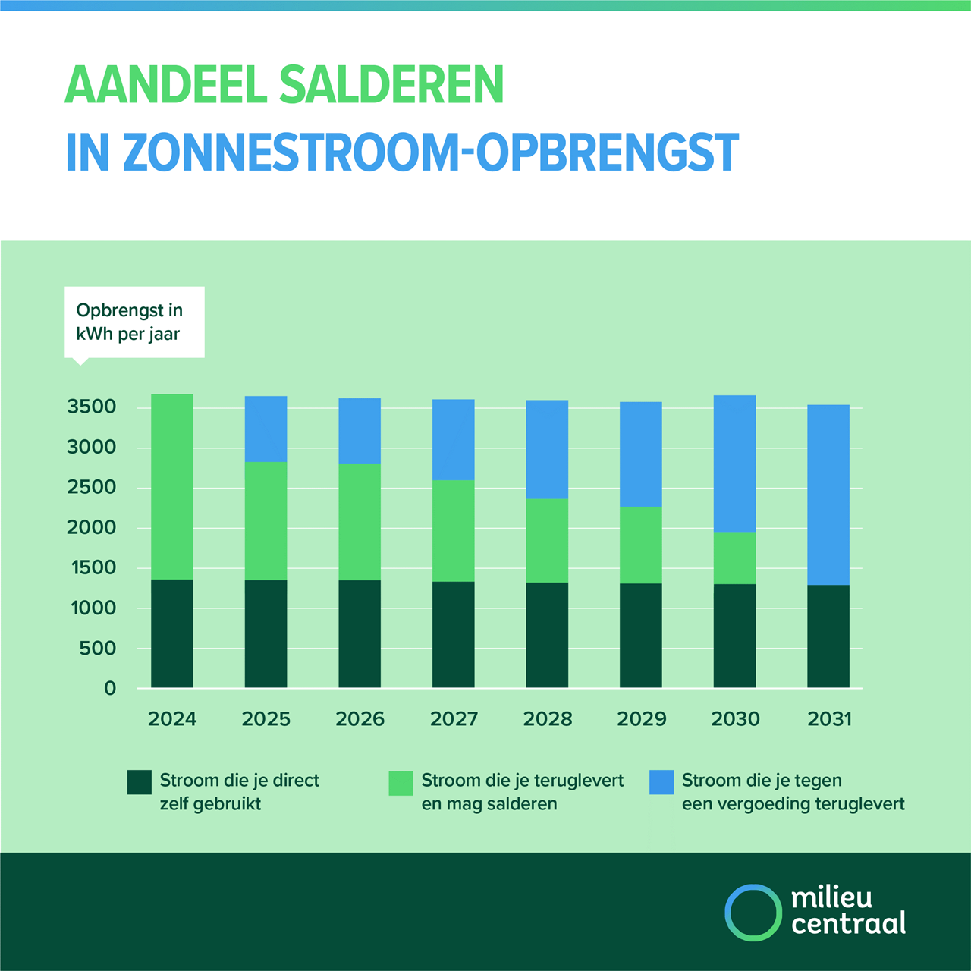

Slide 33
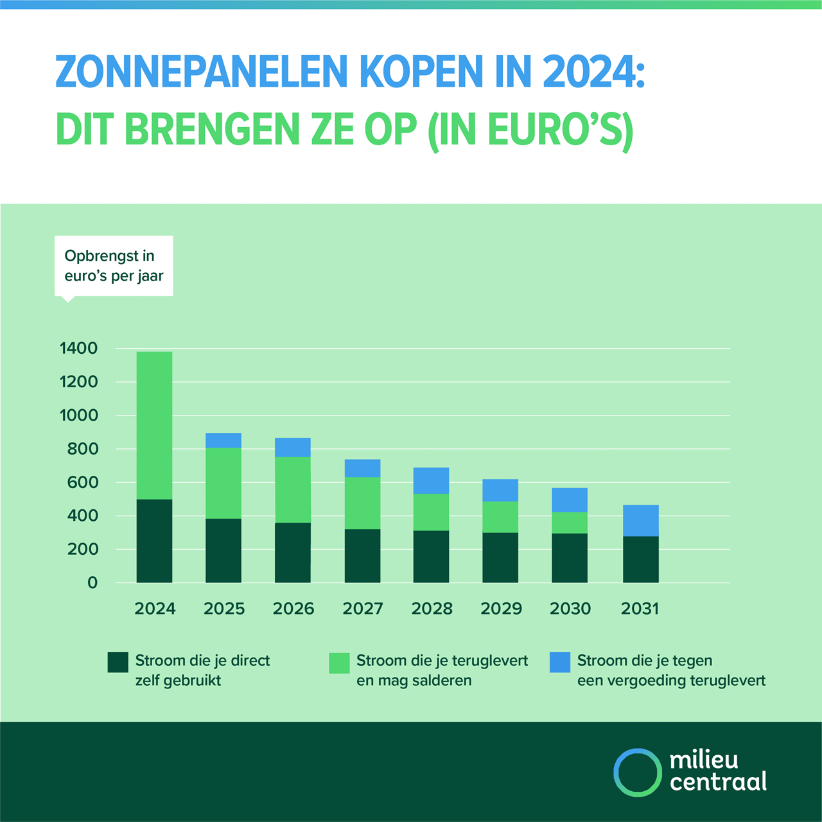

Slide 34
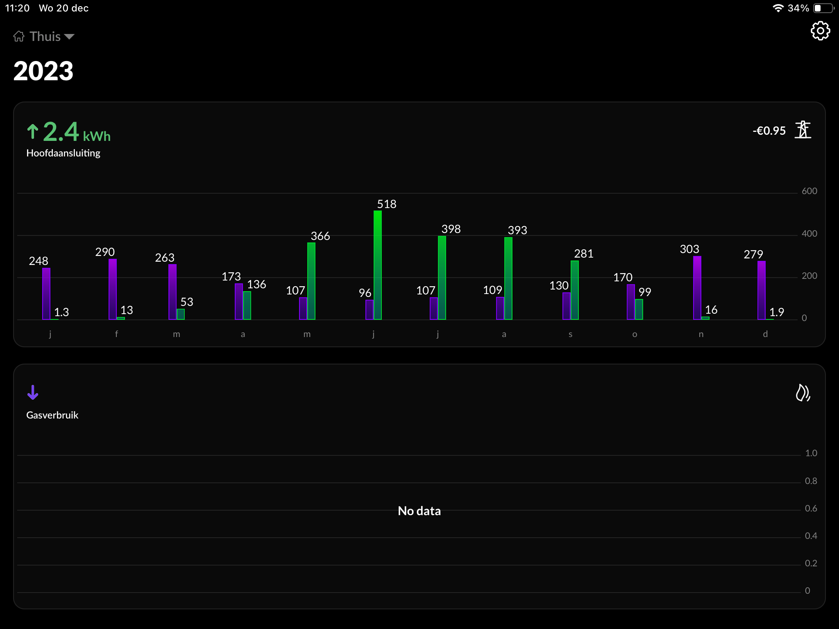

Slide 35
Tips om zonnepanelen aan te schaffen
Vraag advies bij Floris Wouterlood zon.pbw@gmail.com
Doe mee met de inkoopactie van de gemeente op 6 februari verstuurd de gemeente brieven
Organiseer het samen met je buren/ straat.
Op de website van Milieu Centraal staat heel veel betrouwbare informatie

